Slide 1
DATIpilot – Ai-LADIN AIducator

Slide 2


Probleme vor ALADIN
Nur wenige Übungsaufgaben und Musterklausuren
Kaum unbekannte Aufgaben zum selbständigen Üben
Keine motivierenden Impulse für Lernprozesse
Keine orts- und zeitflexible Lehre
Keine Individualisierung der Aufgaben hinsichtlich Schwierigkeitsgrad und Umfang
Kein selbstorganisiertes und selbsttätiges Lernen
Hoher Aufwand bei der
Erstellung neuer Aufgaben
Erstellung neuer Aufgabentypen
Korrektur von Übungen, Praktika, Prüfungen
Erstellung von Lösungshilfen
Hilfe bei der Lösung ausschließlich in Präsenz möglich

Slide 3
Lösung durch ALADIN
Anpassung der Aufgabenkomplexität an individuelle Leistungsfähigkeit
Lernen mit eigener Geschwindigkeit
Förderung hoher Problemlösungskompetenz ➔ höherer Studienerfolg
Generierung der Aufgaben parametrisier ➔ Lehrinhalt aktiv mitgestaltbar
Vernetzung der Studierenden
Asynchrones Feedback an/von Lehrende/n
Generierung leistungsgerechter Aufgaben für heterogene Zielgruppen
Generierung von Online-Selbsttests und elektronischen Test- oder Probeklausuren ➔ sofortiges automatisches und leistungsabhängiges Feedback
Fachlich und zeitlich unbegrenzte Wiederverwendbarkeit
Zeitlich, räumlich und institutionell flexible Nutzbarkeit
Erweiterbarkeit um neue Aufgabentypen
Reduzierung des Aufwands hinsichtlich Aufgabenstellung, Lösungshilfen und Korrektur

Slide 4
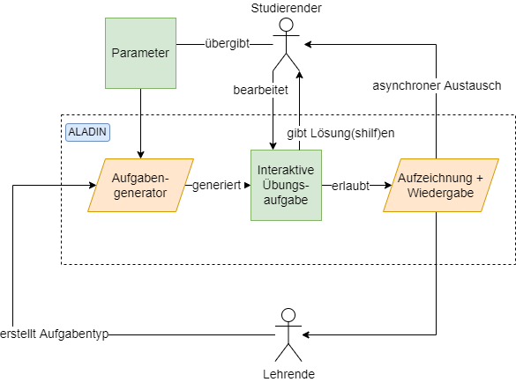
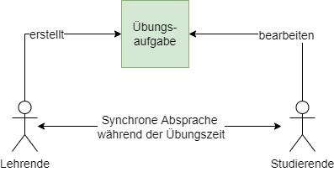
Lernen und Lehren mit und ohne ALADIN
Ablauf ohne ALADIN
Ablauf mit ALADIN
Notes:
Noch mal kurz zusammenfassen, was ALADIN macht und wie es prinzipiell arbeitet; vielleicht sogar anhand eines Diagramms?!

Slide 5
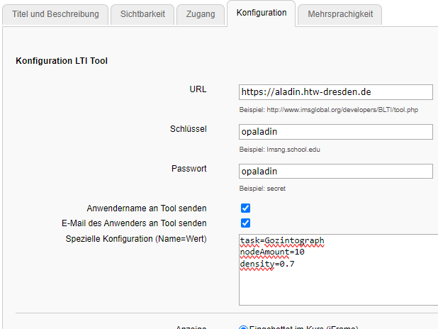
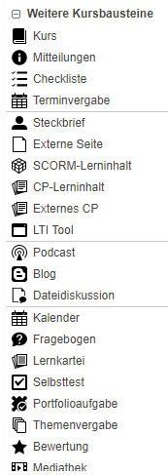
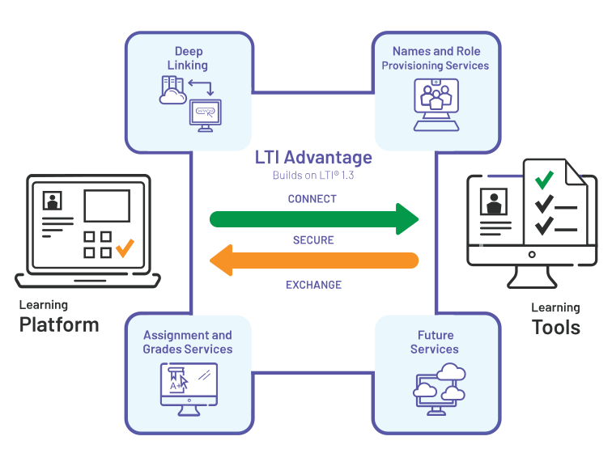
Integration in Lernmanagementsysteme (LMS)
Einbettung in LMS bspw. OPAL möglich via LTI-Tool-Kursbaustein
Übermittlung von ALADIN-Konfigurationen über die „Spezielle Konfiguration“, zur Auswahl des Aufgabentyps und zur Parametrisierung der zu generierenden Aufgaben
Prüfung über Implementationsaufwand des „Assignment und Grades Service“ des LTI-Standards in OPAL

Slide 6
Ai-LADIN AIducator

Slide 7
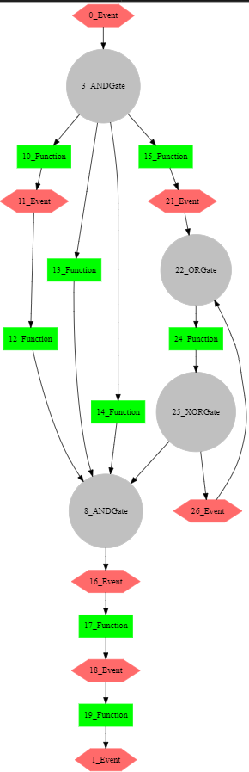
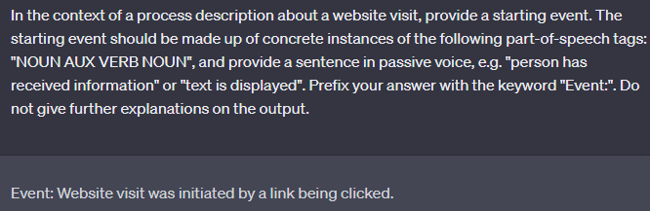
Beispiel einer Geschäftsprozessmodellierung mittels Ereignisgesteuerten Prozessketten (EPK)
ALADIN generiert mittels einer durch den Nutzer übergebenen „Graphgrammatik“ und einem Graphersetzungssystem eine zufällige EPK
AiLADIN generiert mittels durch den Nutzer übergebenen Prompt-Templates und LLM(s) Beschriftungen für die EPK
AiLADIN generiert mittels durch den Nutzer übergebenen Text-Templates und LLM(s) eine natürlichsprachige Prozessbeschreibung
The process starts, as soon as the Website visit was initiated by a link being clicked.
The process splits into 4 parallel subprocesses: User authentication, Page loading, Content retrieval, Data tracking.
The subprocess "User authentication" starts with verifiying user credentials, then the User's provided information is checked and finally granting access to the website.
….

Slide 8
